Slide 1
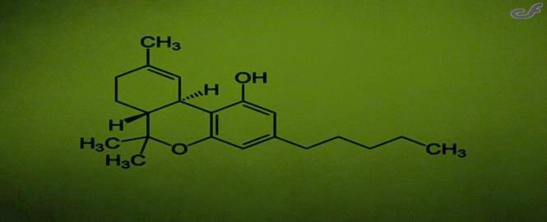
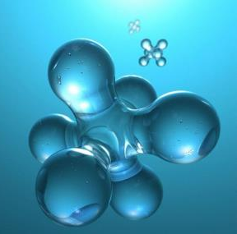
QUÍMICA GENERAL
LA QUÍMICA COMO CIENCIA.
MATERIA Y ÁTOMO
Clase 01

Slide 2
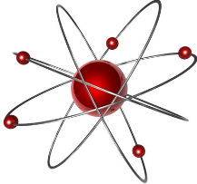
INTRODUCCIÓN
QUÍMICA Y LAS CIENCIAS
MATERIA
ÁTOMO

Slide 3
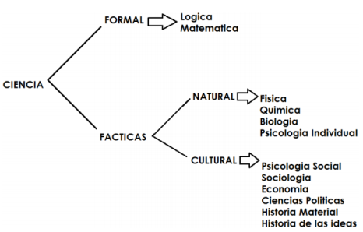
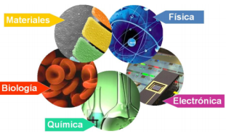
QUÍMICA Y LAS CIENCIAS
La ciencia, es un recopilación de técnicas y métodos que nos permiten organizar de forma objetiva y accesible un conjunto de información, que puede ser adquirida a través de la experiencia o de la deducción.
_La Química como ciencia fáctica es considerada la ciencia central, existiendo un consenso generalizado en el mundo científico y no científico, al respecto.
Esto obedece a que los conocimientos básicos o fundamentales de Química son imprescindibles para los estudiantes de otras áreas como Biología, Física, Geología, Paleontología, Ecología, Astronomía, Geología, Genética Molecular, Bioquímica, Las Ingenierías, entre otras disciplinas científicas.

Slide 4
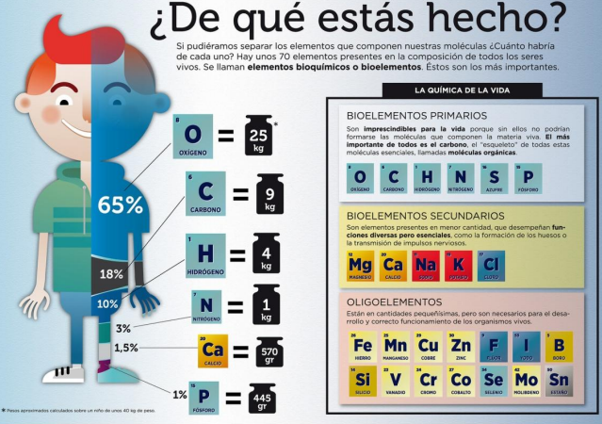
QUÍMICA Y LAS CIENCIAS
Química
Parte de la ciencia que se ocupa del estudio de la composición, estructura, propiedades y transformaciones de la materia.
Sin la química no existiríamos, pues somos puros elementos químicos.

Slide 5
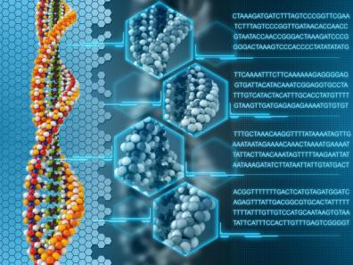
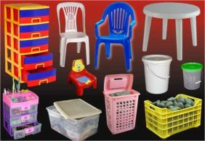
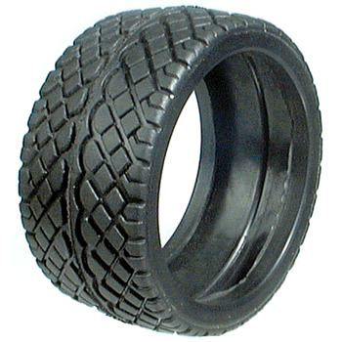
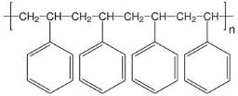
QUÍMICA Y LAS CIENCIAS
QUÍMICA Y MEDICINA
La Química y los Materiales:
La química ha desarrollado materiales sintéticos cuyas propiedades superan a las de los productos naturales. Aparecen primero una multitud de polímeros sintéticos con los que se fabrica ropa y materiales de consumo. Más tarde surgen prótesis, así como órganos y tejidos artificiales. Luego cerámicas y materiales compuestos (fibras embebidas en una matriz polimérica) han revolucionado las industrias de la construcción y del transporte por su inigualable resistencia.

Slide 6
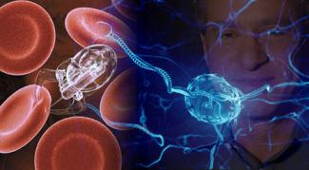
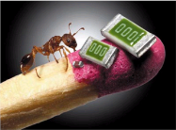
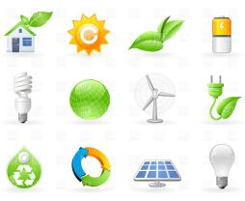
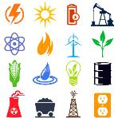
QUÍMICA Y LAS CIENCIAS
QUÍMICA Y NANOTECNOLOGÍA
La revolución informática actual, fruto del “chip” y la microcomputadora fue posible gracias a la refinación del silicio. Igualmente, para la transmisión eficaz de las telecomunicaciones hoy se emplean vidrios de alta pureza Ha nacido la nanotecnología.
Dentro de esta nueva rama de la ciencia de los materiales se ha empezado a trabajar sobre nanotubos de carbono, que son estructuras formadas únicamente por átomos de carbono.
QUÍMICA Y ENERGÍA
El petróleo aporta hoy 60% de la energía mundial. Los procesos químicos de refinación nos permiten mejorar día con día la calidad de los combustibles.
La química nos da pilas y acumuladores como fuentes de energía eléctrica.
La química es la base para la obtención de energía y la explotación racional de los recursos naturales.

Slide 7
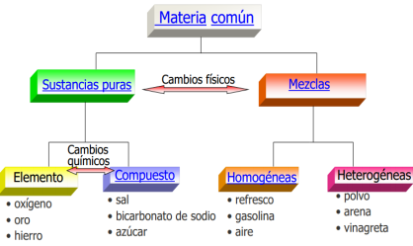
MATERIA
DEFINICIÓN:
La materia se puede definir como
todo aquello que ocupa un lugar en
el espacio y que tiene masa.
Sustancia pura materia con composición física y propiedades características. La composición de la materia es la misma en toda la muestra.
Compuesto es cualquier sustancia pura que se pueden
descomponer por medios químicos en dos o más sustancias diferentes y más simples.
Elemento es cualquier sustancia pura que no se puede
descomponer en algo más simple. Tiene un solo tipo de
átomo
CLASIFICACIÓN DE LA MATERIA

Slide 8
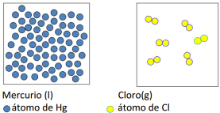
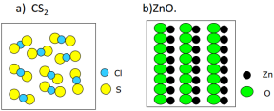
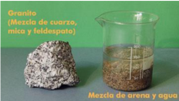
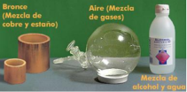
MATERIA
SUSTANCIAS PURAS SIMPLES
un solo tipo de átomo
Mezclas:
son combinaciones de dos o más sustancias en las que cada una conserva su propia identidad química y sus propiedades.
La composición de la mezcla puede variar. Ejemplo Taza de café con azúcar.
Mezclas homogéneas: conservan su composición en todas sus
partes y se forman por dos o más sustancias puras. Uniformes en
todos sus puntos.
Ejemplo: aire, solución de azúcar en agua, agua carbonatada y
vinagre.
Mezclas Heterogéneas: .no tienen las misma composición,
propiedades y aspecto en todos sus puntos.
Ejemplo: una mezcla de arena con arroz
SUSTANCIA PURA COMPUESTA
un solo tipo de componentes pero hay átomos
diferentes en cada componente!!

Slide 9
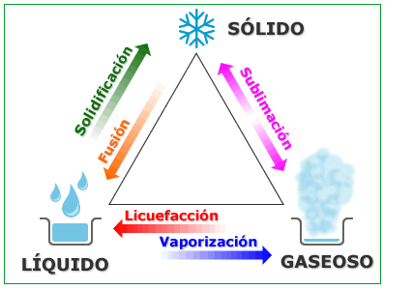
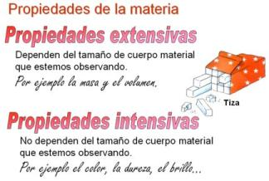
MATERIA
PROPIEDADES DE LA MATERIA
Propiedades Físicas: Aquellas que pueden ser
observadas o medidas sin que ocurra cambio en la
composición química de la sustancia. MEZCLA
Cambio Físico: Altera alguna propiedad física.
Propiedades Químicas: Aquellas que pueden ser
observadas o medidas dependiendo de la habilidad de las sustancias para reaccionar y formar una nueva sustancia que tiene propiedades diferentes.
COMBINACIÓN
Cambio Químico: Altera la composición química de la sustancia.
PROPIEDADES FISICOQUÍMICAS DE LA MATERIA
Propiedades Intensivas
No cambian cuando cambia el tamaño de la muestra, ejemplo: densidad, temperatura de ebullición, temperatura de fusión, tensión superficial
Propiedades Extensivas
Cambian las propiedades cuando cambia el tamaño de la muestra, ejemplo: volumen de un líquido, la masa de un sólido, la presión de un gas.

Slide 10
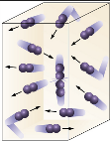
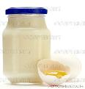
MATERIA
ESTADOS DE LA MATERIA
ESTADO PLASMÁTICO: Es un gas (ionizado); conformado por moléculas, átomos, electrones; Se encuentra a elevadísimas temperaturas de 20000º C. Ejemplo, el núcleo del sol, de las estrellas, energía atómica.
TEORÍA CINÉTICO MOLECULAR
-La T.C.M. es un modelo que se usa para explicar la naturaleza de la materia.
-Las moléculas están en continuo movimiento, aumentando la velocidad de estas cuando aumenta la temperatura.
ESTADO COLOIDAL: Las partículas son mucho más finas y dan apariencia de homogeneidad, que a simple vista no podemos notar sus componentes.
mayonesa

Slide 11
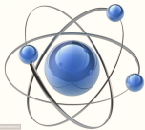
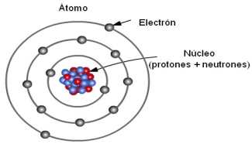
ÁTOMO
DEFINICIÓN:
Los átomos son la unidad básica de toda la materia, la estructura que define a todos los elementos y tiene propiedades químicas bien definidas. Todos los elementos químicos de la tabla periódica están compuestos por átomos con exactamente la misma estructura y a su vez, éstos se componen de tres tipos de partículas, como los protones, los neutrones y los electrones.
-LA NUBE ELECTRÓNICA:
también llamado Envoltura o Zona Extranuclear. Es la zona energética del espacio exterior al núcleo y en donde se encuentran las partículas denominadas electrones (e⁻).
-PROTONES:
Son uno de los tipos de partículas que se encuentran en el núcleo de un átomo y tienen carga positiva.
Fueron descubiertos por Ernest Rutherford entre 1911 y 1919.
-NEUTRONES:
Los neutrones son partículas ubicadas en el núcleo y tienen una carga neutra. La masa de un neutrón es ligeramente más grande que la de un protón.
-ELECTRONES:
Éstas son las partículas que orbitan alrededor del núcleo de un átomo, tienen carga negativa y son atraídos eléctricamente a los protones de carga positiva
Núcleo:
Es el centro del átomo, es la parte más pequeña del átomo y allí se conservan todas sus propiedades químicas. Casi que toda la masa del átomo reside en el núcleo.

Slide 12
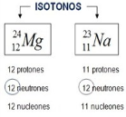
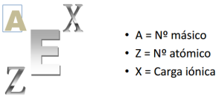
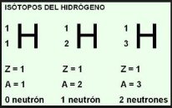
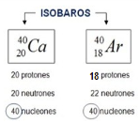
ÁTOMO
NUMERO ATÓMICO (Z):
Indica el nº de protones del núcleo Z = p+
En un átomo neutro p+ = e-, entonces Z = p+ = e-
Un átomo es neutro si no pierde o gana electrones.
NÚMERO DE MASA (A):
Es la suma entre los protones y neutrones(n°)
-ISÓTOPOS:
los átomos que tienen el mismo número de protones y se diferencian en el número de neutrones. Por tanto, presentan el mismo número atómico (Z) y diferente número másico (A).
-ISÓBAROS:
Son átomos de diferentes elementos químicos, por lo tanto, tienen diferente n° atómico y n° de neutrones, pero cuentan con el mismo n° másico. Sus propiedades químicas son diferentes
-ISÓTONOS:
Son átomos diferentes, por lo tanto, tienen diferente n° atómico (Z), también tienen diferente n° másico (A), pero, tienen el mismo n° de neutrones (n).
-ISOELECTRÓNICOS:
Los elementos isoelectrónicos son los elementos con igual número de electrones, por lo tanto, la misma configuración electrónica.

Slide 13
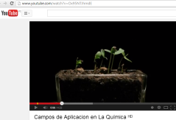
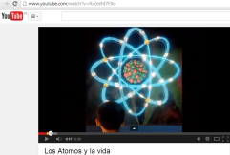
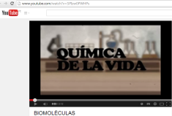
VIDEOS
LINK:
http://www.youtube.com/watch?v=Ox95NTJhmdE
http://www.youtube.com/watch?v=SPIsw0PWHPs
http://www.youtube.com/watch?v=RrZeehI7FXo
http://www.youtube.com/watch?v=4fQ6RIf3h3g

Slide 14
Muchas gracias!
“Lo importante es no dejar de hacerse preguntas.”
(Einstein)
Plataforma Educativa
https://campusvirtualutp.edu.pe/
Portal de Alumnos
http://webprojects.utp.edu.pe/VirtualClass/

